Slide 1
Современные тенденции в селекции крупного рогатого скота по качественным показателям молока
ГК «СИБАГРОКОМПЛЕКС»
Докладчик: первый заместитель генерального директора ГК «СИБАГРОКОМПЛЕКС» Мишутин В.Н.

Slide 2
Удой
Средний удой, кг 6767 6164 5435
% белка
Средний % белка 3,08 3,04 3,05

Slide 3
Показатели молочного скота,
оцениваемые Министерством сельского хозяйства США (USDA)/Советом молочного скотоводства (CDCB)
1926 Количество молока и жира | 2006 Показатель кол-ва мертворожденных телят
1978 Телосложение (Тип) | 2006 Уровень оплодотворяющей способности быка (SCR)
Количество белка 1994 Продуктивная жизнь (PL), NM$ | 2009 Уровень оплодотворяемости коров, телок (CCR, HCR)
1994 Кол-во соматических клеток (SCS) | 2012 Подвижность скота бурой швиц. породы
2000 Легкость отела (SCE) 2003 Уровень стельности дочерей (DPR) | 2012 Задние ноги сзади, скорость молокоотдачи породы молочный шортхорн
 | 2014 Индекс доп. прибыли от скота при пастбищном содержании (GM$)
© George Wiggans USDA/AGIL

Slide 4
Основные показатели селекции в России
Продуктивность
Удой
Жир, %
Белок, %
Экстерьер
Молочный тип
Конечности
Вымя
Здоровье, продолжительность жизни

Slide 5
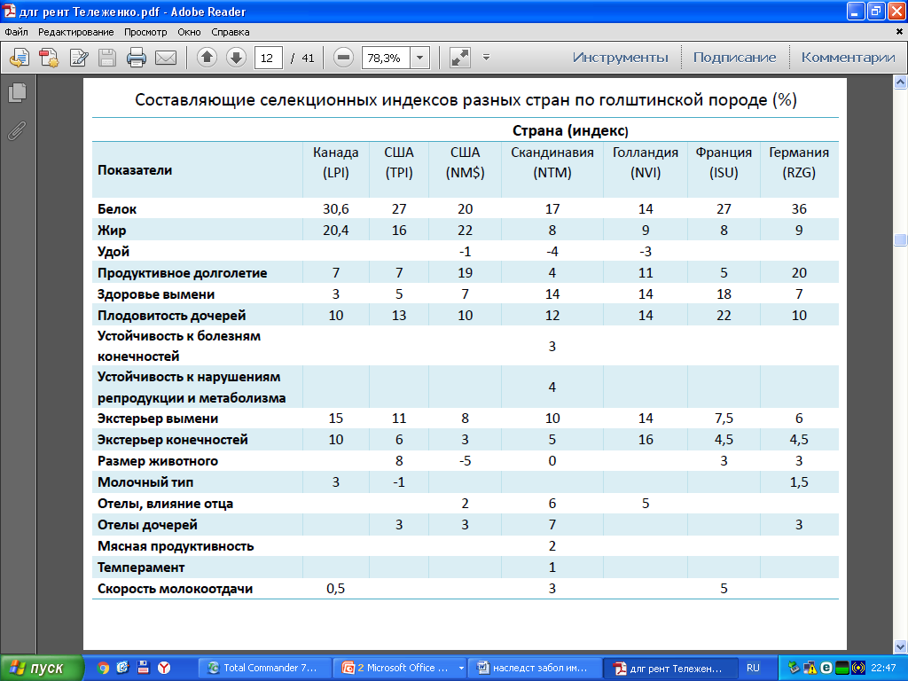
© Евгений Тележенко, aналитик отдела разведения VikingGenetics, Швеция

Slide 6
Весовые коэффициенты российского СЕЛЕКЦИОННОГО ИНДЕКСА
Индекс | Признак | Доля признака, % | Доля индекса, %
МОЛОЧНЫЙ | Молочный жир, кг | 20,0 | 50,0
 | Молочный белок, кг | 20,0
 | Удой, кг | 10,0
ЭКСТЕРЬЕР | Линейный параметры вымени, балл | 8,0 | 20,0
 | Линейный параметры конечностей, балл | 8,0
 | Линейный параметры телосложения, балл | 4,0
ФИТНЕС (ЗДОРОВЬЕ) | Продолжительность сервис-периода, дн. | 10,0 | 30,0
 | Пожизненная продуктивность, кг | 8,0
 | Число соматических клеток, тыс./мл | 8,0
 | Течение отела, балл | 2,0
 | Количество осеменений, ед. | 2,0
ИТОГО |  | 100,0 | 100,0
© А.А. Сермягин, зав. Лабораторией ВИЖ им. Л.К. Эрнста

Slide 7
С августа 2000 г. в США генетическая оценка проводится по действительному белку.
Действительный белок – это мера только белков в молоке, в то время как сырой белок – это все азотосодержащие соединения белкового и небелкового характера, включает небелковый азот, такой как мочевина, которая не имеет пищевой ценности для человека. Этот небелковый азот является отходом при производстве сыра и других продуктов.
Действительный белок (%) = сырой белок (%) – 0,19%;
Действительный белок (в фунтах) = сырой белок (в фунтах)- [0.0019 × молоко (в фунтах)].
РТА по действительному белку (%) = РТА по сырому белку (%);
РТА по действительному белку (в фунтах) = РТА по сырому белку (в фунтах) - [0.0019 × РТА по молоку (в фунтах)].
Генетический рейтинг Interbull не подвержен влиянию выбора меры белка в стране. Изменения в средних показателях и вариации, связанные с использованием сырого или действительного белка, учитываются уравнениями, используемыми для объединения национальных данных.

Slide 8
Белки молока
сывороточные
казеины
- альбумины
- глобулины
- α
- β
- κ

Slide 9
Шкала для оценки быков по жирности молока дочерей
Группы по содержанию жира в молоке | Жирность молока коров-сверстниц (%) |  | Категории быков-производителей в зависимости от превышения удоя их дочерей над удоем коров-сверстниц (%)
 | Группы пород |  | Б₁ | Б₂ | Б₃ | нейтральные
 | I | II
I | 4,4 и более | 4,0 и более | 0,5 и более | 0,04-0,03 | 0,02-0,01 | +0,0-(-0,10)
II | 4,2-4,39 | 3,8-3,99 | 0,10 и более | 0,09-0,07 | 0,06-0,04 | +0,01-(-0,09)
III | 4,0-4,19 | 3,6-3,79 | 0,15 и более | 0,14-0,10 | 0,09-0,06 | +0,05-(-0,07)
IV | 3,8-3,99 | 3,4-3,59 | 0,20 и более | 0,19-0,15 | 0,14-0,08 | +0,07-(-0,05)
RZM – ИПМ: относительный индекс племенной ценности "молочная продуктивность" рассчитывается по белку (кг) – 75%, жиру (кг) – 20% и белку (%) – 5%.
Factor | Net Merit |  | Fluid Merit |  | Cheese Merit
 | Actual Weight | Relative Value | Actual Weight | Relative Value | Actual Weight | Relative Value
Milk | .018 | 5% | .224 | 43% | -.029 | -6%
Fat | 2.14 | 21% | 2.14 | 16% | 2.14 | 18%
Protein | 4.76 | 36% | -2.06 | -12% | 6.42 | 42%
Productive Life | 28 | 14% | 28 | 11% | 28 | 12%
Somatic Cell Score | -154 | -9% | -154 | -7% | -154 | -8%
Udder Composite | 29 | 7% | 29 | 5% | 29 | 6%
Feet & Legs Comp. | 15 | 4% | 15 | 3% | 15 | 3%
Body Size Composite | -14 | -4% | -14 | -3% | -14 | -4%
PTA - прогнозируемая способность к передаче признаков -
РТА показывает уровень генетического превосходства или слабости
животного, которое, как ожидается, оно передаст своему потомству по
конкретному качественному признаку или типу.
PTAM – по удою, PTAF – по жиру, PTAP – по белку
Индекс для селекционеров, заинтересованных в максимальном увеличении белка и общего сухого вещества в высококачественном молоке, получаемом от их коров.
Индекс, определяющий быков, которые передают высокую продуктивность молока, высокое содержание жира и белка, вместе с функциональным типом.

Slide 11
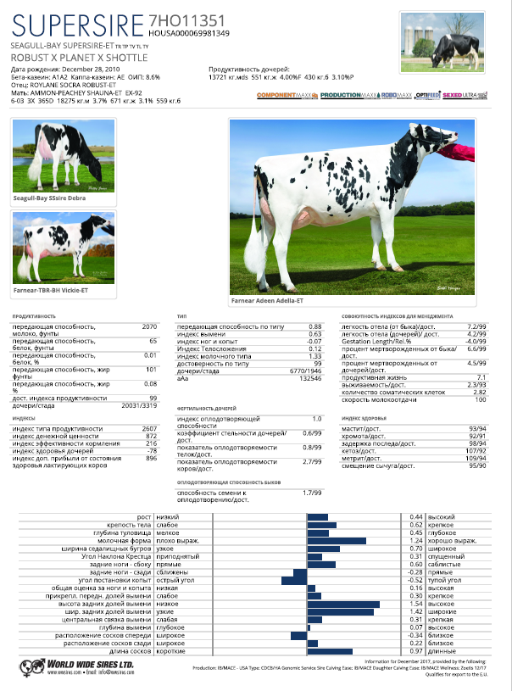
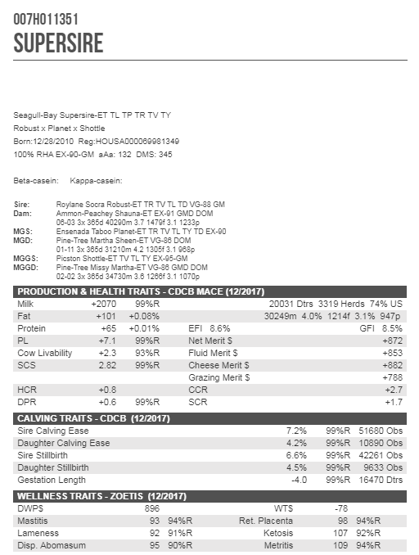

Slide 12
Анализ
Цели,
задачи
Подбор
Выращивание молодняка
Оценка
Отбор
Условия кормления,
содержания, использования
информация

Slide 13
Эффект селекции
SE = SD*h²
где SE – эффект селекции
SD – селекционный дифференциал (разница между показателями отобранной группы и средним по стаду)
h² - коэффициент наследуемости

Slide 14
Благодарю за внимание.

